Slide 1
PV293 - Softwarové architektury
Košvanec

Slide 2
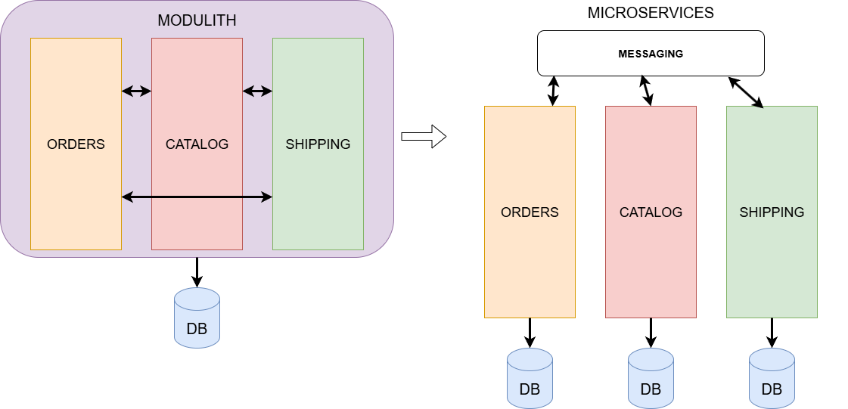
Opakování

Slide 3
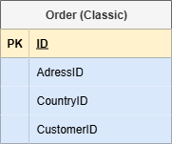
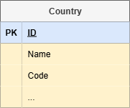
Opakování
Addresses
Customers

Slide 4
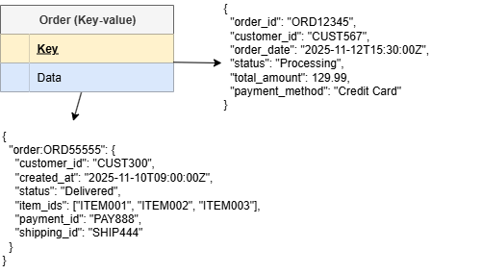
Opakování

Slide 5
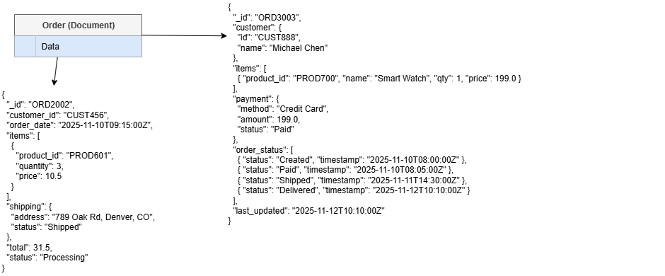
Opakování

Slide 6
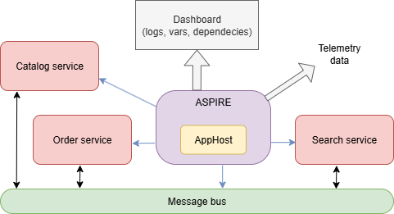
ASP.NET Aspire

